Slide 1
Recherche et analyse dans le domaine des transports
Module 4 : Transports durables et analyse des politiques
Cours n° 16 : Impact environnemental des transports

Slide 3
Table des matières
Cours n° 16 : Impact environnemental des transports
1. Introduction et motivation | 1
1.1 Contexte des transports et de l'environnement | 2
1.2 Importance de la lutte contre les émissions | 3
1.3 Implications mondiales et locales | 4
2. Émissions et pollution liées au transport | 5
2.1 Principaux polluants | 6
2.2 Importance des transports durables | 7
2.3 Effets sur la santé, la qualité de l'air et le climat | 8
4. Dimensions du transport durable | 14
4.1 Unités et indicateurs | 15
4.2 Collecte de données temporelles et spatiales | 16
4.3 Normes réglementaires et conformité | 17
4.4 Exemples de programmes de mesure | 18
5. Stratégies d'atténuation | 19
5.1 Technologie automobile | 20
5.2 Carburants plus propres et rendement énergétique | 21
5.3 Politiques de transport urbain (zones à faibles émissions, péages urbains) | 22
5.4 Transfert modal et gestion de la demande | 23
6. Évaluation de l'impact environnemental | 24
6.1 Objectif et processus de l'EIE | 25
3. Technologies de détection et de surveillance | 9
3.1 Capteurs d'émissions embarqués | 10
3.2 Systèmes de détection routiers et à distance | 11
3.3 Surveillance par satellite et par drone | 12
3.4 Rôle de l'IoT et de l'intégration des villes intelligentes | 13
i
Impact environnemental des transports

Slide 4
Table des matières
Cours n° 16 : Impact environnemental des transports
6.2 Outils d'évaluation et indicateurs | 26
6.3 EIE dans la planification des projets de transport | 27
6.4 Exemples d'études de cas | 28
7. Quiz / Session interactive | 29
7.1 Questions à choix multiples courtes ou questions vrai/faux | 30
7.2 Discussion des réponses | 32
8. Conclusion et points clés à retenir | 33
8.1 Résumé des points clés | 34
8.2 Défis à relever et innovations | 35
8.3 Orientations pour des études complémentaires | 36
ii
Impact environnemental des transports

Slide 5
Section 01 :
Introduction et motivation
Impact environnemental des transports

Slide 6
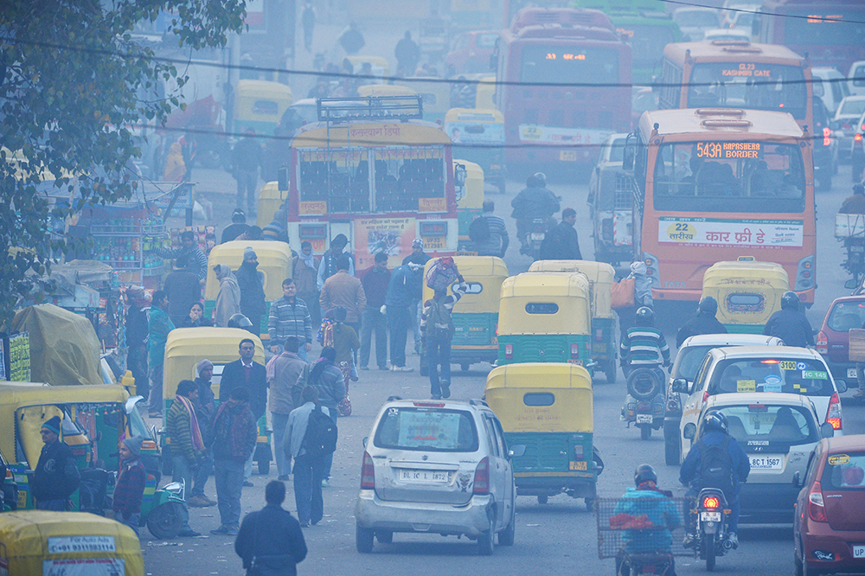
1. Introduction et motivation
1.1 Contexte en matière de transport et d'environnement
Le secteur des transports : un contributeur majeur aux émissions de gaz à effet de serre (GES)
Comprend le transport routier, ferroviaire, aérien et maritime
Les émissions comprennent :
i. Le dioxyde de carbone (CO₂)
ii. Les oxydes d'azote (NOₓ)
iii. Les particules (PM)
iv. Les composés organiques volatils (COV)
Effets sur l'environnement :
i. Pollution de l'air et de l'eau
ii. Pollution sonore
iii. Effet d'îlot de chaleur urbain
Rues encombrées de New Delhi pendant les heures de pointe en décembre 2015.
2
Impact environnemental des transports

Slide 7
1. Introduction et motivation
1.2 Importance de la lutte contre les émissions
      Les transports contribuent à environ 24 % des émissions directes de CO₂ issues de la combustion de carburants (AIE, 2021).
      Impacts :
        i. Risques pour la santé publique (par exemple, maladies respiratoires)
        ii. Accélération du changement climatique
        iii. Perte de biodiversité et dégradation des habitats
      Mesures réglementaires :
      i. Accord de Paris
      ii. Pacte vert pour l'Europe, lois sur la qualité de l'air, etc.
      Nécessité d'une action multidisciplinaire – ingénierie, politique, comportement
3
Impact environnemental des transports

Slide 8
1. Introduction et motivation
1.3 Implications mondiales et locales
      À l'échelle mondiale :
      i. Fonte des glaciers, conditions météorologiques extrêmes, élévation du niveau mondial des mers
      ii. Le transport maritime et aérien international en tant que polluants transfrontaliers
      Au niveau local :
      i. Smog urbain et mauvais indice de qualité de l'air (AQI)
      ii. Effets disproportionnés sur les communautés vulnérables
      iii. Congestion et bruit à proximité des corridors de transport
      iv. Nécessité d'une surveillance localisée et de stratégies d'atténuation personnalisées
4
Impact environnemental des transports

Slide 9
Section 02 :
Émissions et pollution liées au transport
Impact environnemental des transports

Slide 10
2. Émissions et pollution liées au transport
2.1 Principaux polluants
Polluant | Source | Impact
CO₂ | Combustion de carburant (tous modes) | Changement climatique (gaz à effet de serre)
NOₓ | Moteurs diesel, aviation | Problèmes respiratoires, formation d'ozone
PM (PM₂,₅/PM₁₀) | Usure des freins/pneus, gaz d'échappement diesel | Maladies pulmonaires, problèmes cardiovasculaires
COV | Vapeurs de carburant non brûlé | Formation de smog, effets cancérigènes
SO₂ | Carburants marins | Pluies acides, troubles respiratoires
CO | Combustion incomplète | Réduit l'apport en oxygène chez l'être humain
Référence : M. de (2019), rapports de l'AIE
6
Impact environnemental des transports

Slide 11
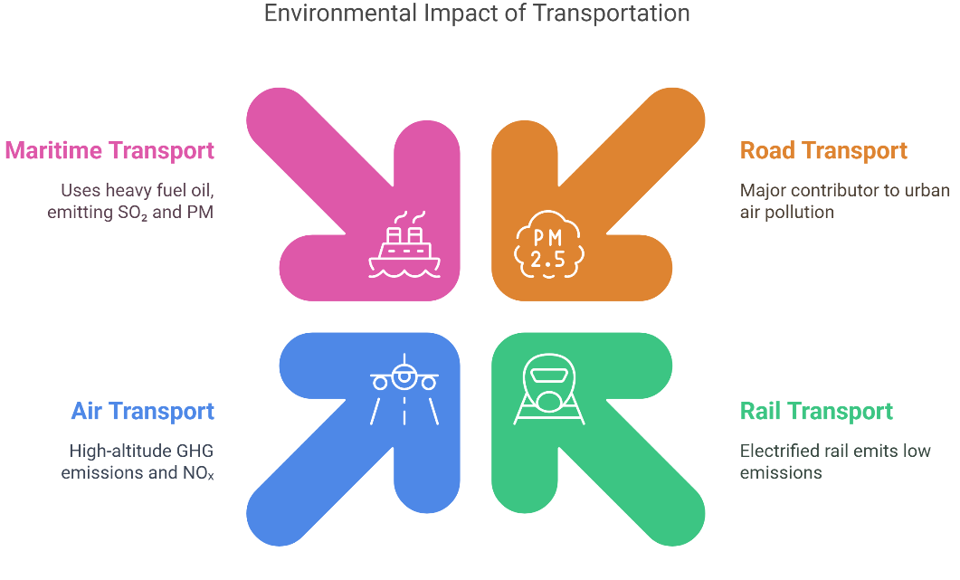
2. Émissions et pollution liées aux transports
2.2 Sources par mode de transport
Transport routier :
i. Contributeur majeur à la pollution atmosphérique urbaine
ii. Voitures particulières, camions et bus (consommation élevée de diesel)
Transport ferroviaire :
i. Électrifié : faibles émissions
ii. À moteur diesel : émet du NOₓ et des particules
Transport aérien :
i. Émissions de GES à haute altitude, NOₓ
ii. Options d'atténuation actuellement limitées
Transport maritime :
i. Utilisation de fioul lourd → niveaux élevés de SO₂ et de particules
ii. Part importante dans les émissions mondiales liées au fret
7
Impact environnemental des transports

Slide 12
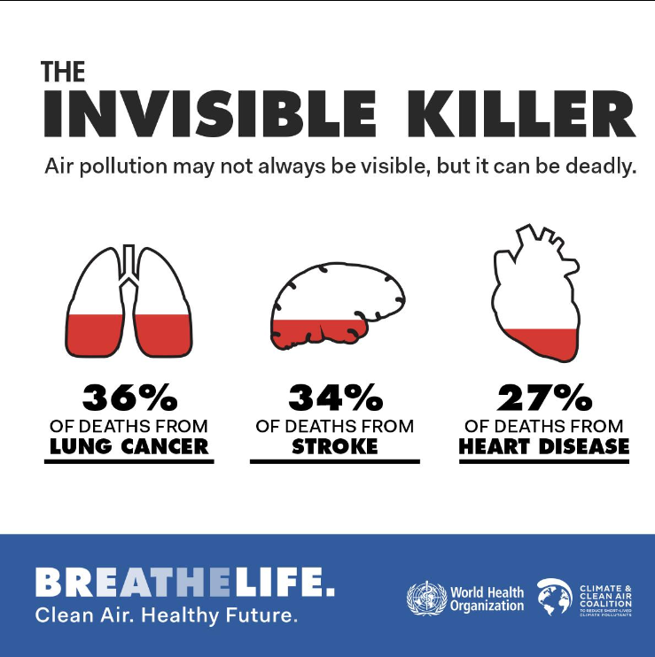
2. Émissions et pollution liées aux transports
2.3 Effets sur la santé, la qualité de l'air et le climat
Santé humaine
  i. OMS : 4,2 millions de décès par an dus à la pollution atmosphérique
ii. Transports urbains : principale source d'exposition
Qualité de l'air
i. Les émissions liées au transport augmentent l'indice de qualité de l'air (AQI) à des niveaux dangereux
ii. Points chauds urbains : autoroutes, arrêts de bus, aéroports
Impact climatique
i. CO₂ et méthane → réchauffement climatique à long terme
ii. Le carbone noir provenant des moteurs diesel absorbe la chaleur
Écosystèmes
i. Acidification due au SO₂/NOₓ → dommages causés aux forêts et à l'eau
ii. Les polluants affectent la flore, la faune et les chaînes alimentaires
8
Impact environnemental des transports

Slide 13
Section 03 :
Technologies de détection et de surveillance
Impact environnemental des transports

Slide 14
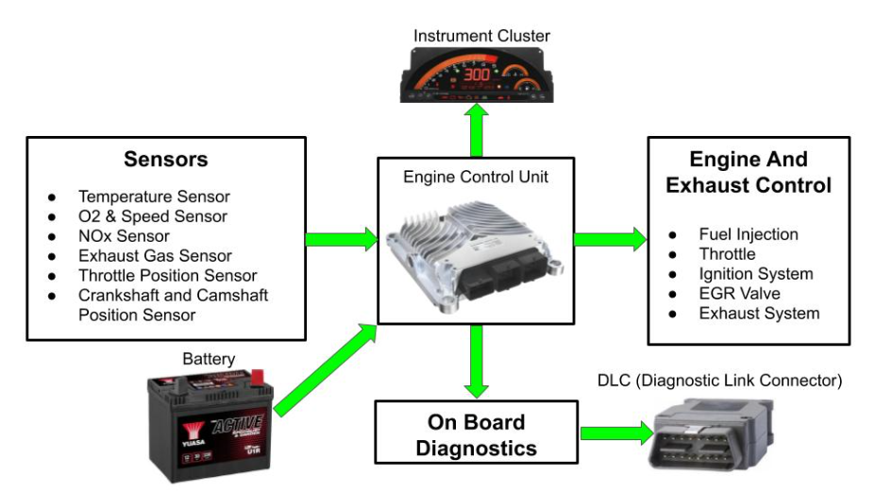
3. Technologies de détection et de surveillance
3.1 Capteurs d'émissions embarqués
Installées dans les véhicules pour surveiller les émissions en temps réel
Capteurs courants :
i. OBD-II (diagnostic embarqué) : surveille le moteur et les composants liés aux émissions
ii. Capteurs NOₓ et O₂, filtres à particules (PM)
Applications :
i. Gestion de flotte
ii. Audits de réduction des émissions
Avantages :
i. Données précises spécifiques au véhicule
ii. Permet une maintenance préventive
Défis :
i. Coût et compatibilité avec les véhicules plus anciens
ii. Propriété des données et préoccupations relatives à la confidentialité
10
Impact environnemental des transports

Slide 15
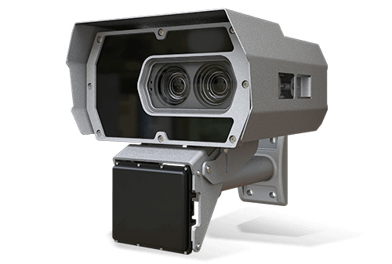
3. Technologies de détection et de surveillance
3.2 Systèmes routiers et de télédétection
Une infrastructure fixe surveille les émissions sans entrer en contact avec les véhicules
Technologies :
i. Spectroscopie infrarouge et UV
ii. Fluorescence induite par laser
iii. Tubes à diffusion passive pour NO₂/COV
Cas d'utilisation :
i. Détection des émetteurs importants
ii. Surveillance des points chauds de pollution urbaine
Exemples :
i. Réseau de surveillance des émissions routières de Londres
Avantages :
i. Données continues et automatisées
Inconvénients :
i. Stationnaire ; nécessite plusieurs unités pour couvrir l'ensemble de la ville
Caméra avancée de détection de vitesse VIDAR à plusieurs voies
11
Impact environnemental des transports

Slide 16
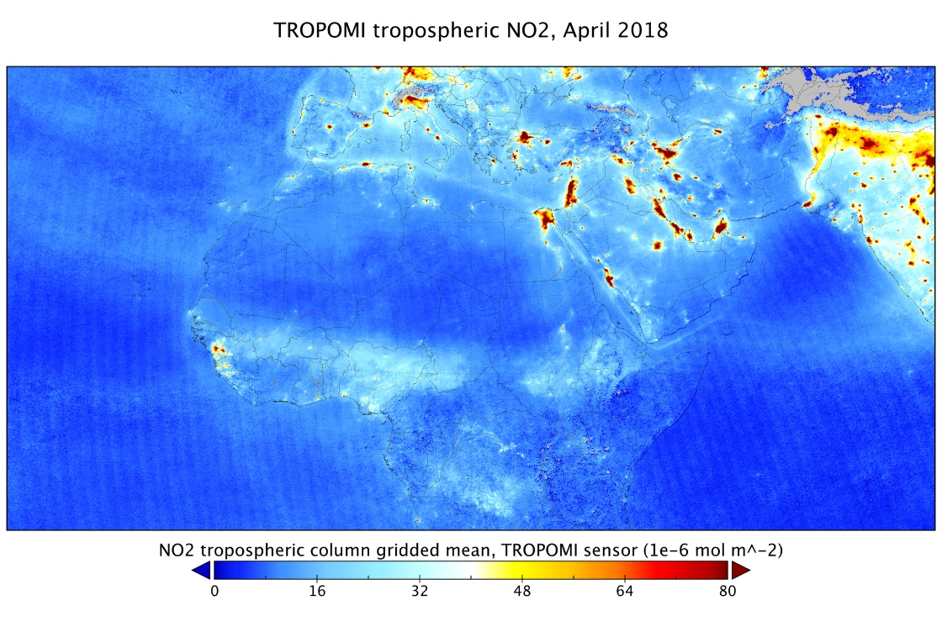
3. Technologies de détection et de surveillance
3.3 Surveillance par satellite et par drone
Satellites (par exemple, Sentinel-5P, GOSAT) :
i. Mesure des gaz troposphériques (CO₂, NO₂, CH₄)
Permettent la cartographie régionale/mondiale de la pollution
Drones (UAV) :
i. Collecte de données localisées à haute résolution
ii. Équipés de capteurs de gaz et d'imagerie thermique
Applications :
i. Surveillance des corridors industriels, des autoroutes et des ports
Avantages :
i. Grande échelle (satellites) et flexibilité (drones)
Inconvénients :
i. Résolution limitée (satellites), contraintes légales/limites de batterie (drones)
Dioxyde d'azote provenant de Sentinel-5P
12
Impact environnemental des transports

Slide 17
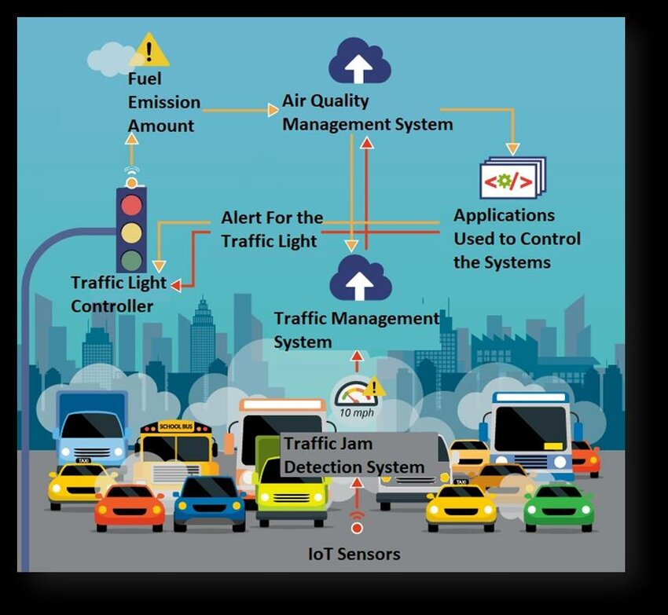
3. Technologies de détection et de surveillance
3.4 Rôle de l'IoT et intégration dans les villes intelligentes
Surveillance de la qualité de l'air basée sur l'IoT :
i. Réseau de capteurs à faible coût connectés au cloud (par exemple, AirVisual, Airly)
Caractéristiques :
i. Tableaux de bord AQI en direct, systèmes d'alerte, analyses prédictives
Intégration avec :
i. Systèmes de circulation, stations météorologiques, bases de données de santé publique
Cas d'utilisation dans les villes intelligentes :
i. Limitations de vitesse dynamiques et tarification de la congestion
ii. Planification d'itinéraires en fonction de la pollution
Avantages :
i. Évolutivité, transparence, engagement citoyen
Applications de l'IoT dans le système de circulation
13
Impact environnemental des transports

Slide 18
Section 04 :
Mesure des niveaux de pollution
Impact environnemental des transports

Slide 19
4. Mesure des niveaux de pollution
4.1 Unités et indicateurs
Polluant | Unités courantes | Type d'indicateur
CO₂ (dioxyde de carbone) | grammes par kilomètre (g/km) | Émissions des véhicules
NOₓ, SO₂, CO | parties par million (ppm) / milliard (ppb) | Concentration dans l'air
PM₂,₅, PM₁₀ | microgrammes par mètre cube (µg/m³) | Qualité de l'air ambiant
O₃ (ozone) | µg/m³ ou ppm | Pollution troposphérique
Indice composite : indice de qualité de l'air (AQI) – simplifie plusieurs polluants en une seule échelle
15
Impact environnemental des transports

Slide 20
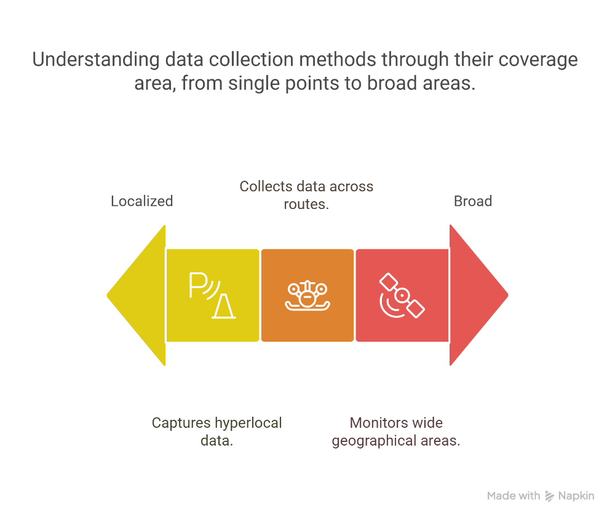
4. Mesure des niveaux de pollution
4.2 Collecte de données temporelles et spatiales
Résolution temporelle
i. En temps réel : secondes/minutes (par exemple, capteurs IoT, surveillance basée sur le trafic)
ii. Périodique : moyennes horaires, quotidiennes (par exemple, stations gouvernementales)
Résolution spatiale
i. Fixe : stations routières
ii. Mobile : véhicules/drones
iii. À distance : imagerie satellite
Les données sont analysées pour :
i. Tendances quotidiennes
ii. Les tendances saisonnières
iii. Heures de pointe de pollution (par exemple, heures de pointe)
16
Impact environnemental des transports

Slide 21
4. Mesure des niveaux de pollution
4.3 Normes réglementaires et conformité
Références internationales :
i. Directives de l'OMS relatives à la qualité de l'air
ii. Directive européenne 2008/50/CE
iii. NAAQS (normes nationales de qualité de l'air ambiant) de l'EPA américaine
Normes d'émission des véhicules :
i. Euro 6 (UE)
ii. Tier 3 (États-Unis)
iii. BS-VI (Inde)
Outils de conformité :
i. Inspections sur route
ii. Certificats d'émissions
iii. Détection à distance des émissions
17
Impact environnemental des transports

Slide 22
4. Mesure des niveaux de pollution
4.4 Exemples de programmes de mesure
Londres (Royaume-Uni) :
i. Réseau automatique urbain et rural (AURN)
ii. Surveille les concentrations de PM, NO₂, O₃ et CO dans toute la ville
Pays-Bas :
i. Réseau de surveillance de la qualité de l'air du RIVM
ii. Intègre les données de plus de 50 stations et laboratoires mobiles
Pékin :
i. Combine des capteurs satellitaires, terrestres et routiers
ii. Contribue à l'application des quotas d'émissions et des interdictions
Service de surveillance de l'atmosphère Copernicus (CAMS) :
i. Programme européen proposant des cartes de pollution par satellite en libre accès
18
Impact environnemental des transports

Slide 23
Section 05 :
Stratégies d'atténuation
Impact environnemental des transports

Slide 24
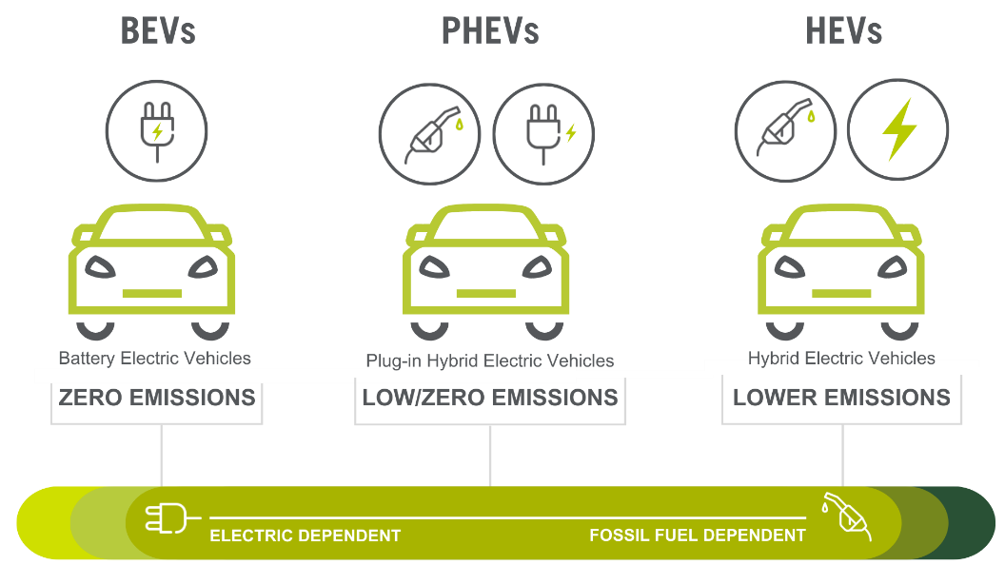
5. Stratégies d'atténuation
5.1 Technologie automobile
Véhicules électriques (VE) :
i. Zéro émission à l'échappement
ii. Réduction des émissions tout au long du cycle de vie (lorsqu'ils sont alimentés par des énergies renouvelables)
iii. Défis : approvisionnement en batteries, infrastructure de recharge
Véhicules hybrides (HEV, PHEV) :
i. Combinent des moteurs à combustion interne et des moteurs électriques
ii. Économie de carburant améliorée, émissions réduites
Véhicules à pile à combustible à hydrogène (FCEV) :
i. N'émettent que de la vapeur d'eau
ii. Adaptés au transport lourd
iii. Obstacles : production d'hydrogène, stations de ravitaillement
20
Impact environnemental des transports

Slide 25
5. Stratégies d'atténuation
Carburants plus propres :
i. Biocarburants (éthanol, biodiesel)
ii. Gaz naturel (GNC, GNL)
iii. Carburants synthétiques (en cours de développement)
Amélioration du rendement énergétique :
i. Optimisation des moteurs
ii. Conception aérodynamique
iii. Matériaux légers (par exemple, aluminium, composites)
Exemples de politiques :
i. Normes CAFE (Corporate Average Fuel Economy) (États-Unis)
ii. Normes de performance CO₂ de l'UE pour les voitures et les camionnettes
5.2 Carburants plus propres et rendement énergétique
21
Impact environnemental des transports

Slide 26
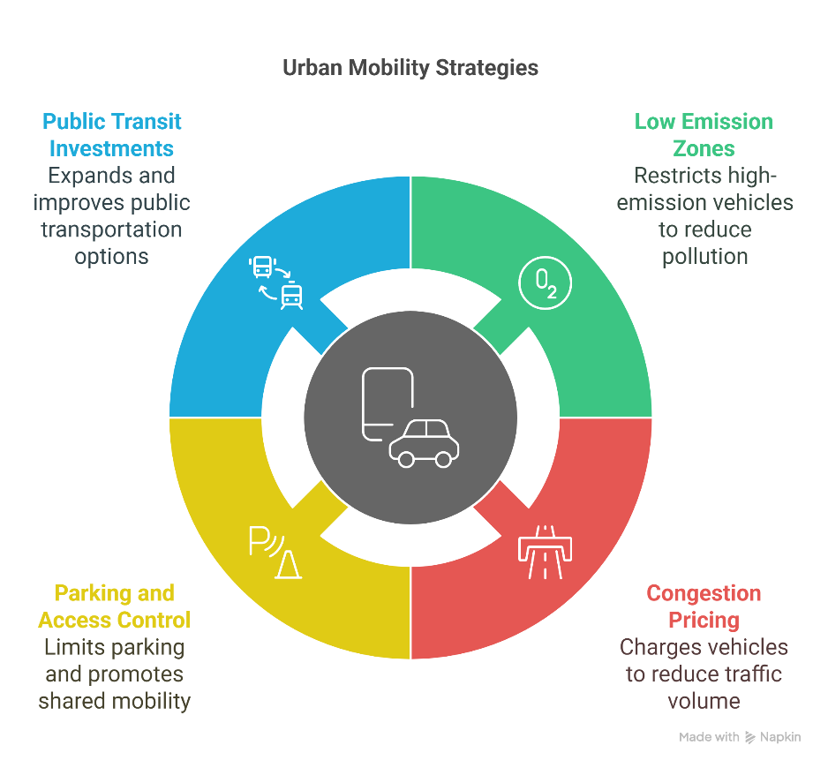
5. Stratégies d'atténuation
5.3 Politiques de transport urbain
Zones à faibles émissions (LEZ) :
i. Restriction de l'accès aux véhicules à fortes émissions (par exemple, Londres, Milan)
Tarification de la congestion :
i. Taxe sur les véhicules entrant dans les zones urbaines encombrées (par exemple, Singapour, Stockholm)
ii. Réduction du volume du trafic et des émissions
Contrôle du stationnement et de l'accès :
i. Limitation du stationnement dans les rues, augmentation des frais de stationnement
ii. Promotion de la mobilité partagée (covoiturage, transport partagé)
Investissements dans les transports publics :
i. Bus à haut niveau de service (BHNS), extension du métro, bus écologiques
22
Impact environnemental des transports

Slide 27
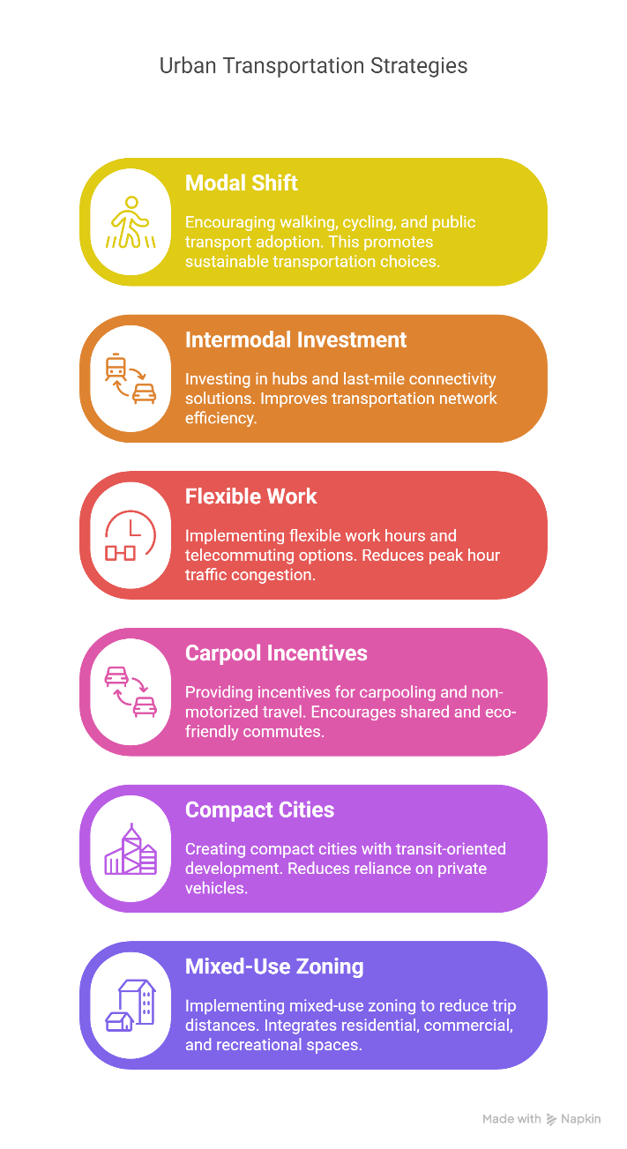
5. Stratégies d'atténuation
5.4 Transfert modal et gestion de la demande
Stratégies de transfert modal :
i. Encourager la marche, le vélo et les transports publics
ii. Investir dans les pôles intermodaux et la connectivité du dernier kilomètre
Gestion de la demande de transport (GDT) :
i. Flexibilité des horaires de travail et télétravail
ii. Incitations au covoiturage et aux déplacements non motorisés
Aménagement du territoire :
i. Villes compactes, développement axé sur les transports en commun (TOD)
ii. Zonage à usage mixte pour réduire les distances parcourues
23
Impact environnemental des transports

Slide 28
Section 06 :
Évaluation de l'impact environnemental (EIE)
Impact environnemental des transports

Slide 29
6. Évaluation de l'impact environnemental (EIE)
6.1 Objectif et processus de l'EIE
Objectif :
i. Prévoir les impacts environnementaux des projets de transport avant leur exécution
ii. Proposer des mesures d'atténuation afin de réduire les effets négatifs
iii. Informer les décideurs, les parties prenantes et le public
Processus général d'EIE :
1. Examen préliminaire – Une EIE est-elle nécessaire ?
2. Définition de la portée – Identifier les principaux enjeux et impacts
3. Évaluation des impacts – Quantifier et qualifier les impacts
4. Atténuation – Proposer des mesures pour minimiser les impacts
5. Rapport – Préparer la déclaration d'impact environnemental (EIS)
6. Examen et décision – L'autorité évalue l'EIE
7. Suivi – Assurer le suivi pendant et après la mise en œuvre
25
Impact environnemental des transports

Slide 30
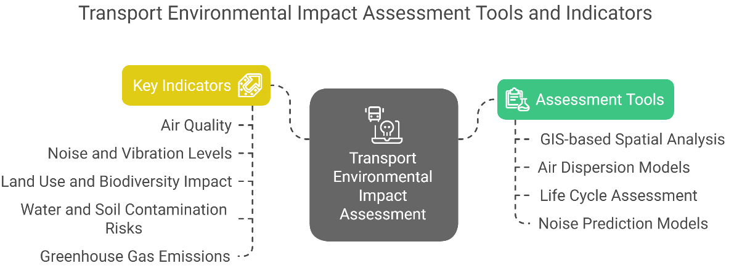
6. Évaluation de l'impact environnemental (EIE)
6.2 Outils et indicateurs d'évaluation
Outils d'évaluation :
i. Analyse spatiale basée sur le SIG
ii. Modèles de dispersion atmosphérique (par exemple, AERMOD)
iii. Analyse du cycle de vie (ACV)
iv. Modèles de prévision du bruit (par exemple, CNOSSOS-EU)
Indicateurs clés dans les EIE relatives aux transports :
i. Qualité de l'air (niveaux de PM, NOₓ, CO₂)
ii. Niveaux de bruit et de vibrations
iii. Impact sur l'utilisation des sols et la biodiversité
iv. Risques de contamination de l'eau et des sols
v. Émissions de gaz à effet de serre (GES)
Des approches quantitatives et qualitatives sont utilisées conjointement pour une analyse holistique
26
Impact environnemental des transports

Slide 31
6. Évaluation de l'impact environnemental (EIE)
6.3 EIE dans la planification des projets de transport
Utilisé dans des projets tels que :
i. Construction d'autoroutes
ii. Extension du réseau ferroviaire
iii. Développement aéroportuaire
iv. Corridors de transport urbain
L'intégration dès les premières étapes du projet améliore :
i. L'acceptation par le public
ii. L'atténuation des risques
iii. L'obtention des autorisations réglementaires
Défis :
i. Équilibre entre développement et protection de l'environnement
ii. Limitations des données dans les régions en développement
iii. Coordination entre les multiples parties prenantes
27
Impact environnemental des transports

Slide 32
6. Évaluation de l'impact environnemental (EIE)
6.4 Exemples d'études de cas
🚗 Train à grande vitesse HS2 (Royaume-Uni) :
i. EIE complète axée sur la biodiversité, le bruit et le patrimoine
ii. Mesures d'atténuation comprenant des ponts verts, des barrières antibruit et la plantation d'arbres
✈️ Nouvel aéroport d'Istanbul (Turquie) :
i. EIE à grande échelle portant sur l'impact sur les zones humides, la qualité de l'air et la migration des oiseaux
ii. A entraîné la réinstallation des communautés touchées et des compensations écologiques
🛣️ Autoroute Delhi-Mumbai (Inde) :
i. Passages pour la faune sauvage intégrés, installations alimentées à l'énergie solaire et récupération des eaux de pluie dans le cadre des mesures d'atténuation basées sur l'EIE
28
Impact environnemental des transports

Slide 33
Section 07 :
Quiz / Session interactive
Impact environnemental des transports

Slide 34
7. Quiz / Session interactive
7.1 Questions à choix multiples courtes ou questions vrai/faux
Q1 (QCM) :
Quel polluant est principalement responsable du réchauffement climatique lié aux activités de transport ?
A) NOₓ
B) PM₂,₅
C) CO₂
D) SO₂
Q2 (Vrai/Faux) :
Les véhicules électriques (VE) ne produisent aucune émission de gaz à effet de serre tout au long de leur cycle de vie.
30
Impact environnemental des transports
Notes:
Q1 : C) CO₂
Q2 : Faux (dépend de la source d'énergie et des émissions liées à la fabrication)

Slide 35
7. Quiz / Session interactive
7.1 Questions à choix multiples courtes ou questions vrai/faux
Q3 (QCM) :
Parmi les méthodes suivantes, laquelle est utilisée pour surveiller les émissions en bordure de route ?
A) Détection par drone
B) Capteurs OBD-II
C) Tubes à diffusion passive
D) Télédétection par satellite
Q4 (Vrai/Faux) :
L'indice de qualité de l'air (AQI) est un indicateur composite basé sur la concentration de plusieurs polluants.
31
Impact environnemental des transports
Notes:
Q3 : C) Tubes à diffusion passive
Q4 : Vrai

Slide 36
7. Quiz / Session interactive
7.2 Discussion des réponses
Clarifiez tout malentendu
Développez brièvement l'importance concrète de chaque réponse :
i. Pourquoi le CO₂ est le principal GES
ii. Pourquoi la durabilité des véhicules électriques dépend de la source d'électricité
iii. Comment l'AQI soutient les décisions en matière de santé publique
Exemples concrets de péage urbain (par exemple, Singapour, Londres)
32
Impact environnemental des transports

Slide 37
Section 08 :
Conclusion et points clés à retenir
Impact environnemental des transports

Slide 38
8. Conclusion et points clés à retenir
8.1 Résumé des points clés
Les émissions liées au transport comprennent le CO₂, le NOₓ, les PM et les COV, qui ont un impact sur le climat, la santé et les écosystèmes.
Les technologies de détection vont des capteurs embarqués aux systèmes satellitaires.
Les mesures utilisent des unités normalisées (g/km, µg/m³, ppm) et doivent tenir compte des variations temporelles et spatiales.
Les stratégies d'atténuation comprennent :
i. Des technologies automobiles avancées (véhicules électriques, hydrogène)
ii. Des carburants plus propres et une efficacité améliorée
iii. Des politiques urbaines telles que les zones à faibles émissions (LEZ) et la tarification de la congestion
iv. La promotion du transfert modal et d'un aménagement urbain plus intelligent
Les évaluations d'impact environnemental (EIE) sont des outils essentiels pour évaluer et atténuer les risques liés aux projets
34
Impact environnemental des transports

Slide 39
8. Conclusion et points clés à retenir
8.2 Défis et innovations à relever
Défis :
i. Électrification des secteurs des poids lourds et de l'aviation
ii. Lacunes en matière d'infrastructures de recharge et d'hydrogène
iii. Disparités mondiales dans l'adoption des technologies
iv. Lacunes dans les données relatives à la surveillance des émissions
Innovations :
i. IA et mégadonnées dans la modélisation en temps réel des émissions liées au transport
ii. Développement de carburants zéro carbone (e-carburants, hydrogène vert)
iii. Villes intelligentes intégrant une gestion dynamique de la pollution
iv. Véhicules autonomes et connectés réduisant la congestion urbaine
35
Impact environnemental des transports

Slide 40
8. Conclusion et points clés à retenir
8.3 Orientations pour des études complémentaires
Domaines de recherche :
i. Analyse du cycle de vie (ACV) des technologies de transport émergentes
ii. Études comparatives des stratégies de réduction des émissions urbaines
iii. Rôle de l'économie comportementale dans l'influence des choix de transport
iv. Intégration de la planification des transports dans des objectifs de développement durable (ODD) plus larges
Lectures recommandées :
i. M. de, Transportation, Energy Use and Environmental Impacts (2019)
ii. Rapports de l'AIE, du GIEC et de l'OMS sur les transports et l'environnement
36
Impact environnemental des transports

